Slide 1
七夕缘

Slide 2
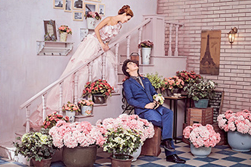
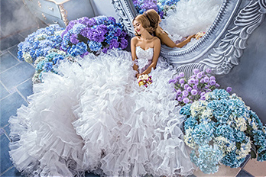
添加标题
添加标题
单击此处添加文字阐述，添加简短问题说明文字，具体说明文字在此处添加此处。
单击此处添加文字阐述，添加简短问题说明文字，具体说明文字在此处添加此处。
目
目
录
录
单击此处添加文字阐述，添加简短问题说明文字，具体说明文字在此处添加此处。
单击此处添加文字阐述，添加简短问题说明文字，具体说明文字在此处添加此处。
。
添加标题
添加标题

Slide 3
执子之手，与子偕老

Slide 4
“遇到你之前，我对未来有很多很多要求。”

Slide 5
我的人生曾经寂寥。我曾经身处茫茫人海，却宁愿孑然一身。直至遇见你。
故事很长，我长话短说，我喜欢你好久了。

Slide 6
我爱你，不光因为你的样子，还因为，和你在一起时我的样子。我爱你，不光因为你为我而做的事，还因为，为了你，我能做成的事。我爱你，因为你能唤出，我最真的那部分。 我爱你，因为你穿越我心灵的旷野，如同阳光穿透水晶般容易，我的傻气，我的弱点，在你的目光里几乎不存在。

Slide 7
亲爱的，你有我

Slide 8
添加文本标题
添加文本标题
添加文本标题
添加文本标题
添加文本标题
添加文本标题

Slide 9
此处添加文本标题
往后余生
风雪是你
平淡是你
清贫也是你
荣华是你
心底温柔是你
目光所致
此处添加文本标题
4R
往后余生
风雪是你
平淡是你
清贫也是你
荣华是你
心底温柔是你
目光所致

Slide 10
那些似水之流年，好想让它们与我生死不离，在青春唯美的草地上，坐看云起，行至山穷水尽，牵着你的手，去看那个叫幸福的城堡，彼此相依相偎，相知相惜，把每一天都当成末日来爱你，在火车飞速的轨道上，牵着你的手，看那个远方，属于我们的未来，一起努力只为将来。

Slide 11
宝贝，我爱你

Slide 12
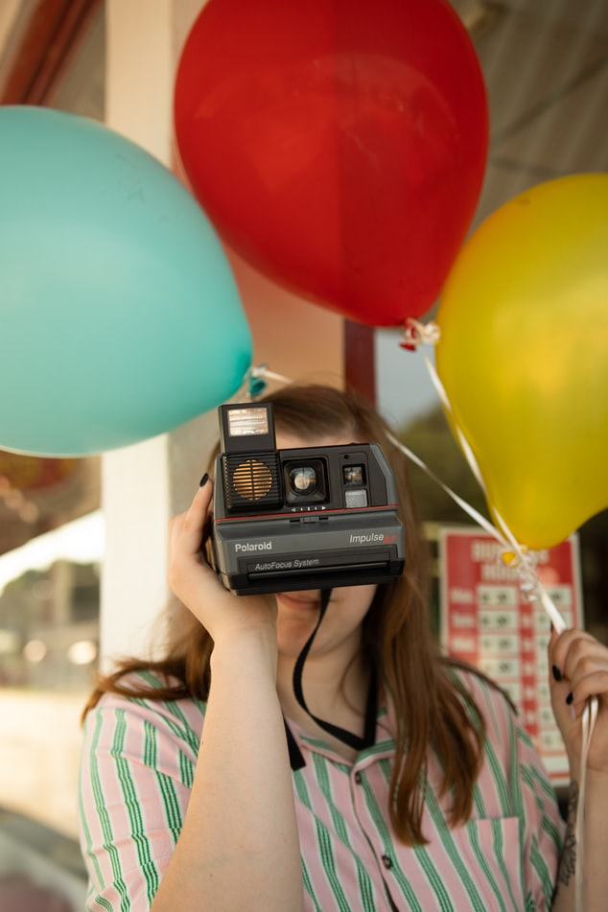
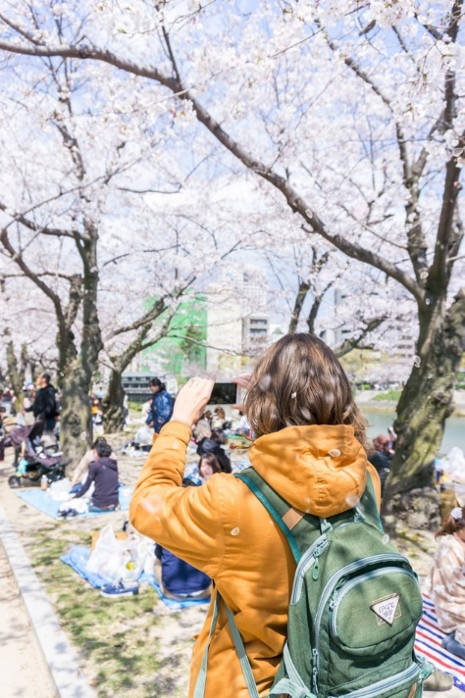
你在的时候，
你就是全世界，
你不在的时候，
全世界都是你
你在的时候，
你就是全世界，
你不在的时候，
全世界都是你
你在的时候，
你就是全世界，
你不在的时候，
全世界都是你

Slide 13
我爱你，不光因为你的样子，还因为，和你在一起时我的样子。我爱你，不光因为你为我而做的事，还因为，为了你，我能做成的事。我爱你，因为你能唤出，我最真的那部分。 我爱你，因为你穿越我心灵的旷野，如同阳光穿透水晶般容易，我的傻气，我的弱点，在你的目光里几乎不存在。

Slide 14
最美莫过于未来有一天，睡前吻你，半夜抱你，醒来有你。

Slide 15
谢谢观看

